Slide 1
Комплектование МДОО
Чкаловского района
города Екатеринбурга
2026-2027

Slide 2
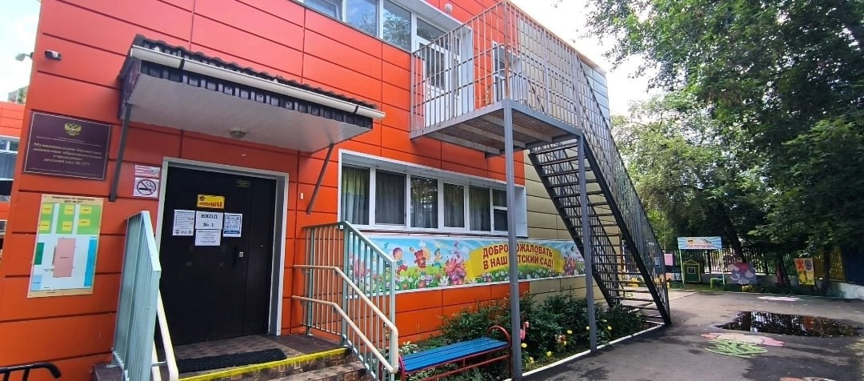
На территории Чкаловского района
68 МДОО:
64 учреждения – в городе;
3 учреждения – сельская местность.

Slide 3
МДОО Чкаловского района
Дошкольные образовательные учреждения, расположенные на территории Чкаловского района, реализующие образовательную программу дошкольного образования:
МДОУ № 11, 16, 33, 47, 48, 66, 89, 121, 127, 131, 133, 147, 148, 201, 223, 247, 250, 257, 275, 277, 316, 321, 324, 326, 358, 362, 385, 385 «Сказка», 391, 398, 402, 405, 424, 426, 429, 437, 438, 443, 454, 463, 464, 476, 482, 489, 493, 497, 509, 512, 515, 519, 528, 539, 546, 548, 566, 572, 578, 586, дошкольное отделение МАОУ Лицей 180 «Полифорум».

Slide 4
МДОО Чкаловского района
В группах компенсирующей направленности осуществляется реализация адаптированной образовательной программы дошкольного образования для детей с ограниченными возможностями здоровья с учетом особенностей их психофизического развития, индивидуальных возможностей, обеспечивающей коррекцию нарушения развития и социальную адаптацию воспитанников с ограниченными возможностями здоровья.
Дошкольные образовательные учреждения, расположенные на территории Чкаловского района, реализующие адаптированную образовательную программу дошкольного образования:
МДОУ № 48, 127, 148, 201, 223, 247, 324, 341, 391, 398, 410, 426, 429, 464, 476, 493, 528, 539, 548, 572, дошкольное отделение МАОУ Лицей 180 «Полифорум».
.

Slide 5
МДОО Чкаловского района
Группы оздоровительной направленности созданы в МДОУ № 341для детей с туберкулезной интоксикацией, часто болеющих детей, нуждающихся в длительном лечении и проведении комплекса специальных лечебно-оздоровительных мероприятий;
Группа оздоровительной направленности создана в МДОУ
№ 48, 324 для часто болеющих детей.

Slide 6
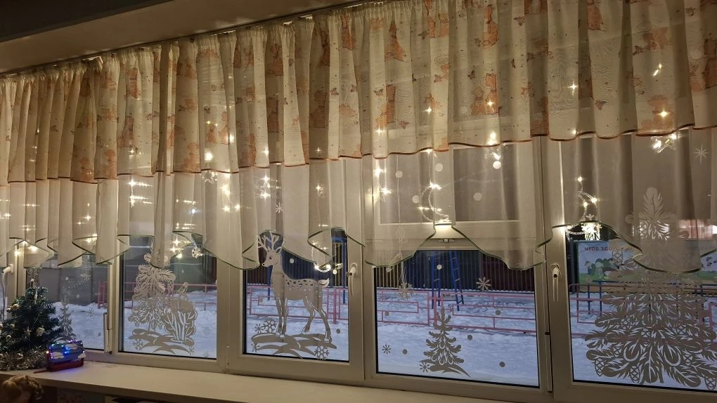
Количество детей посещающих МДОО Чкаловского района –
14740 воспитанников (из них дети в возрасте
до трех лет – 2270).

Slide 7
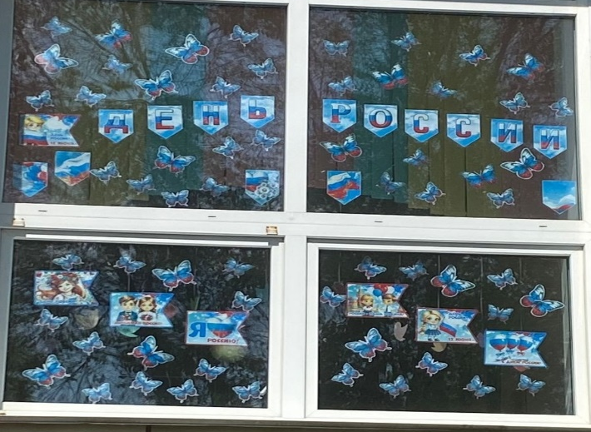
Средняя наполняемость в общеразвивающих группах по
Чкаловскому району – 28 детей (от 24 до 34 человек).
Жилой микрорайон | Средняя наполняемость в группах | Количество МДОО
Юг – Центр | 28 | 8
Ботанический | 28 | 5
Уктус | 30 | 7
Елизавет | 28 | 4
Вторчермет | 26 | 25
Химмаш | 26 | 14
с. Горный Щит | 30 | 2
пос. Шабровский мкр. Солнечный | 26 30 | 1 2

Slide 8
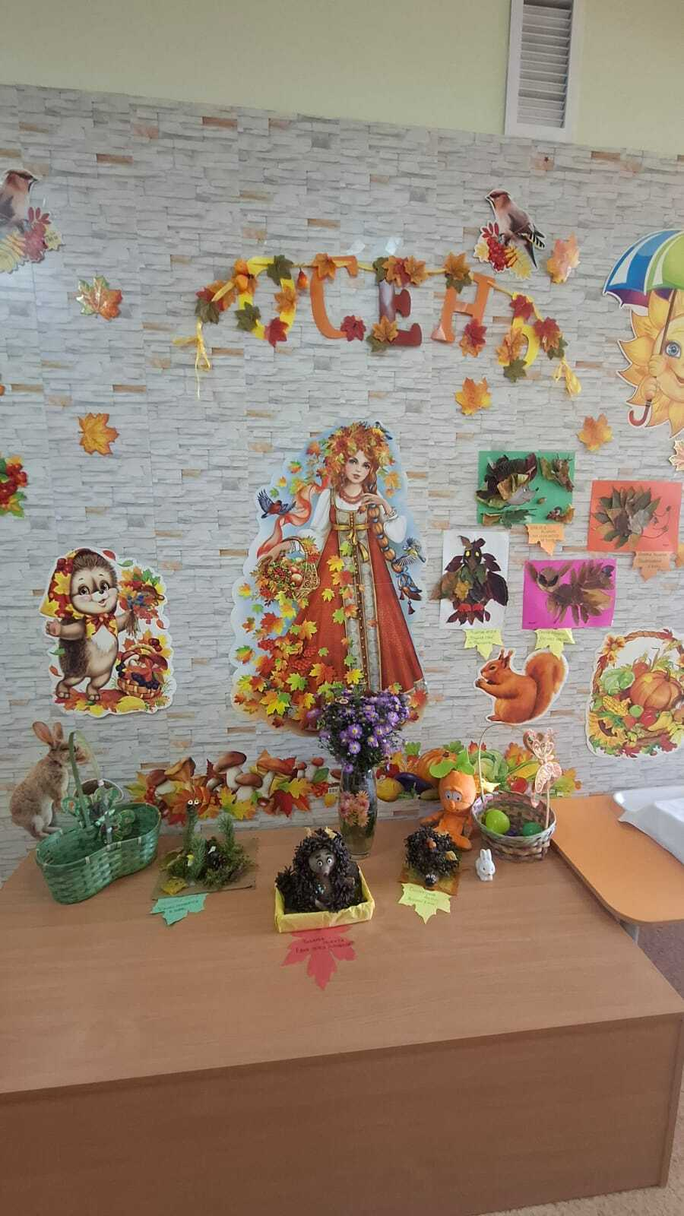
Обеспечение доступности дошкольного образования
Общедоступность и бесплатность дошкольного образования,
в соответствии с ФГОС.

Slide 9
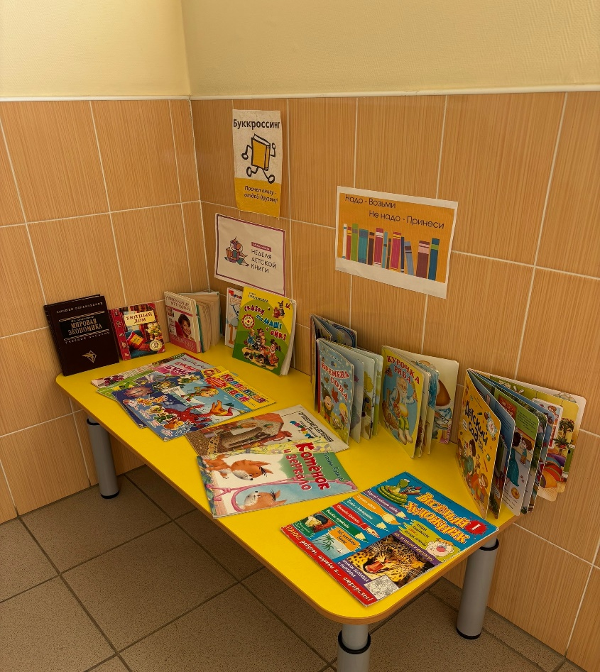
Плата, взимаемая с родителей (законных представителей) за присмотр и уход за детьми, осваивающими образовательные программы дошкольного образования.

Slide 10
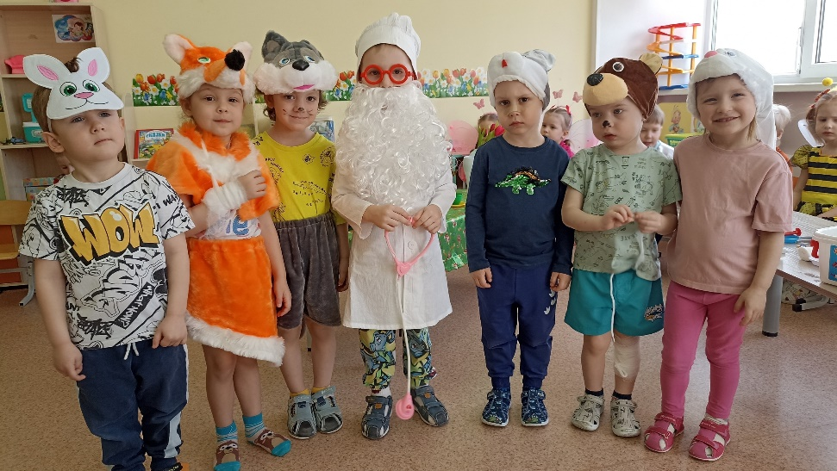
Организация питания в МДОО:
В учреждении организовано сбалансированное питание в соответствии с примерным 20-дневным меню для детей с 3-х лет до окончания образовательного процесса в МБДОУ. Питание детей осуществляется в соответствии с действующими Санитарно-эпидемиологическими правилами и нормативами 2.4.3648-20 "Санитарно-эпидемиологические требования к организациям воспитания и обучения, отдыха и оздоровления детей и молодежи", утв. Постановлением Главного государственного врача РФ 28.09.2020 г. № 28

Slide 11
Нормативно – правовые документы:
Федеральный закон от 29.12.2012 № 273-ФЗ «Об образовании в Российской Федерации»;
Федеральный закон от 06.10.2003 № 131-ФЗ «Об общих принципах организации местного самоуправления в Российской Федерации»;
Постановление Главного государственного санитарного врача Российской Федерации от 28.09.2020 № 28 «Об утверждении санитарных правил
СП 2.4.3648-20 «Санитарно-эпидемиологические требования к организациям воспитания и обучения, отдыха и оздоровления детей и молодежи»;
Приказ Министерства просвещения Российской Федерации от 15.05.2020 № 236 «Об утверждении Порядка приема на обучение по образовательным программам дошкольного образования»;
Приказ Министерства просвещения Российской Федерации от 09.12.2024 № 862 «Об утверждении Порядка и условий осуществления перевода обучающихся из одной организации, осуществляющей образовательную деятельность по образовательным программам дошкольного образования, в другие организации, осуществляющие образовательную деятельность по образовательным программам соответствующих уровня и направленности»;

Slide 12
Нормативно – правовые документы:
Постановление Администрации города Екатеринбурга от 18.03.2015
№ 689 «О закреплении территорий муниципального образования «город Екатеринбург» за муниципальными дошкольными образовательными организациями»;
Административный регламент предоставления муниципальной услуги «Постановка на учет и направление детей в образовательные учреждения, реализующие образовательные программы дошкольного образования», утвержденным Постановлением Администрации города Екатеринбурга от 29.10.2021 № 2365 (в редакции Постановления Администрации города Екатеринбурга от 19.06.2025 № 1306);
Положение «Об организации учета детей, подлежащих обучению по образовательным программам дошкольного образования в муниципальном образовании «город Екатеринбург», утвержденным Распоряжением Департамента образования Администрации города Екатеринбурга от 02.11.2021 № 2121/46/36.

Slide 13
Учет детей для зачисления в организацию ведется по возрастным группам, формируемым с даты рождения детей за период с 01 сентября по 31 августа следующего календарного года:
дети до 3-х лет — в группу раннего возраста;
дети 4-го года жизни — в младшую группу;
дети 5-го года жизни — в среднюю группу;
дети 6-го года жизни — в старшую группу;
дети 7-го года жизни — в подготовительную группу.

Slide 14
Процедура комплектования МДОО:
Закрепление территорий за МДОО
Автоматизированное распределение мест;
Включение руководителей МДОО в работу с системой ГИС СО «ЕЦП»
Процедура информирования;
Предоставление дошкольного образования для детей от 1,5 лет;
Обеспечение «прозрачности» и открытости процедуры распределения мест;

Slide 15
Модель работы по зачислению детей в МДОО
Цикличность
Управление
образования
МДОО
Родители
Получение Распоряжений, списков детей;
Информирование родителей о предоставлении места;
Выполнение действий в системе ГИС СО «ЕЦП»
Работа с родителями, формирование личных дел детей.
Контроль обновления информации на ЕПГУ;
Принятие решения о зачислении ребенка на предоставленное место;
Подготовка и предоставление документов для зачисления ребенка в МДОО;
Заключение договора об образовании.
Направление в МДОО списков детей;
Прием и регистрация заявлений на смену;
Анализ данных о количестве зачисленных детей и количестве вакантных мест;
Формирование списков к заседанию комиссии.
Контроль правоохранительных органов
Результат: оказание услуги по предоставлению дошкольного образования
Соблюдение законодательства

Slide 16
Федеральный закон № 411
  Дети, проживающие в одной семье и имеющие общее место жительства, имеют право преимущественного приема на обучение по основным образовательным программам дошкольного образования в муниципальные образовательные организации, в которых обучаются их братья и (или) сестры.

Slide 17
Федеральный закон № 152
Федеральный закон от 27 июля 2006 г. N 152-ФЗ
"О персональных данных" (с изменениями и дополнениями)
Запрет на публикацию списков, возможность уточнения сведений о предоставлении места только путем контроля информации на ЕПГУ или явки к районному оператору в часы приема.

Slide 18
Приказ Министерства просвещения Российской Федерации Р от 15.05.2020 № 236 «Об утверждении Порядка приёма на обучение по образовательным программам дошкольного образования»
Заявление родителя (законного представителя);
Оригинал документа, удостоверяющего личность родителя (законного представителя);
Свидетельство о рождении ребенка.

Slide 19
ВАРИАТИВНЫЕ ФОРМЫ ДОШКОЛЬНОГО ОБРАЗОВАНИЯ ДЛЯ ДЕТЕЙ ДО 3 ЛЕТ
Наименование формы
1-3 года
1 | Центр игровой поддержки «Первые шаги» для детей третьего года жизни - игровая деятельность специалистов МДОО с детьми в отсутствие родителей (законных представителей)

